Slide 1
交通大数据
第十一章 神经网络基础
张文波
wenbozhang@seu.edu.cn

Slide 2
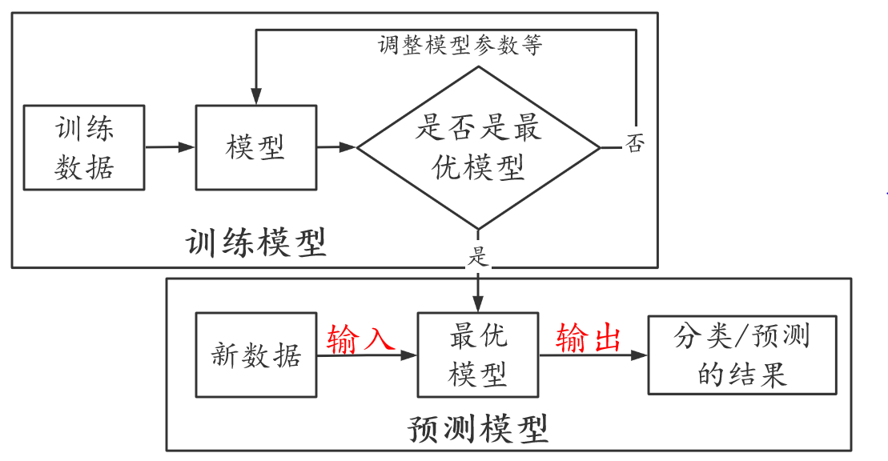
仿生 – 神经
机器学习
信息加工 f（X）
形成结果 Y

Slide 3


仿生 – 神经
神经元
“人工智能”由人制造出来的机器所表现出来的智能

Slide 4
感知机（perceptron）
基本组成
二元分类的线性分类模型，其输入为实例的特征向量，输出为实例的类别。
是最简单的人工神经网络

Slide 5
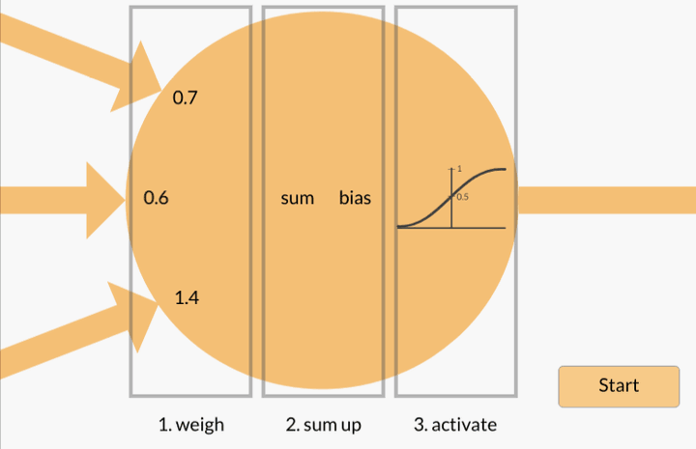
感知机（perceptron）
基本组成
信号输入与缩放（权重 weight）
信号累加、加工
激活，将进入神经元的信息汇总转换为新的输出信号

Slide 6
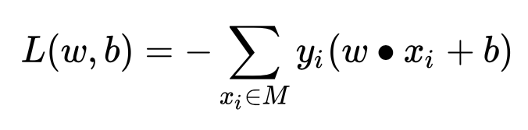
感知机（perceptron）
基本组成
信号输入与缩放（权重 weight）
信号累加、加工
激活
求得一个能够将训练集整实例点和负实例点完全正确分开的分离超平面。
为了找出这样的超平面，即确定感知机模型参数w 和 b

Slide 7
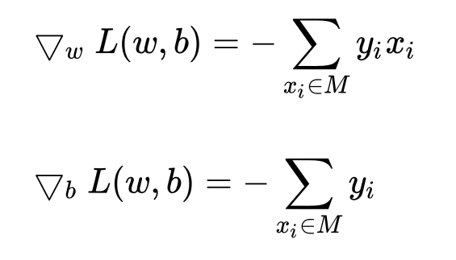
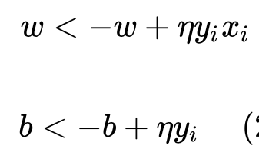
感知机（perceptron）
基本组成
随机梯度下降求解 （误分类驱动）
一次随机选取一个误分类点使其梯度下降。

Slide 8
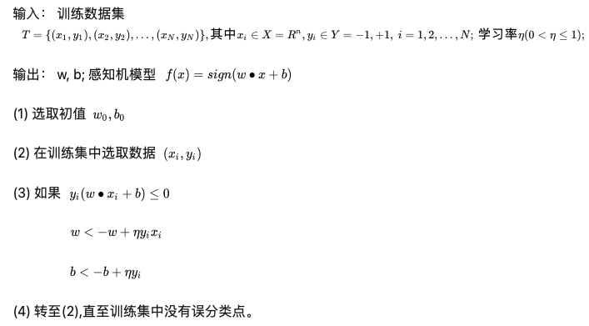
感知机（perceptron）
基本步骤
当一个实例点被误分类，及位于分离超平面的错误一侧时，则调整w, b的值，使分离超平面向该误分类点的一侧移动，以减少该误分类点与超平面的距离，直至超平面越过该误分类点使其被正确分类。

Slide 9
人工神经网络（ANN）
基本组成
激活函数一般化

Slide 10
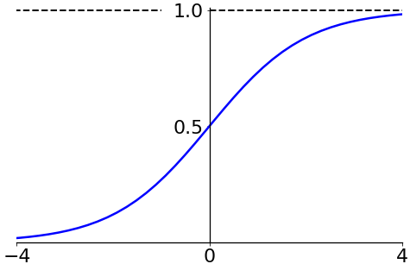
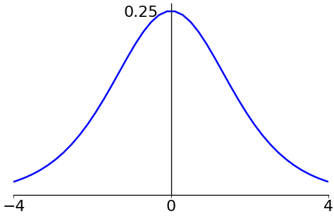
人工神经网络（ANN）
基本组成
常用激活函数
Sigmoid 函数

Slide 11
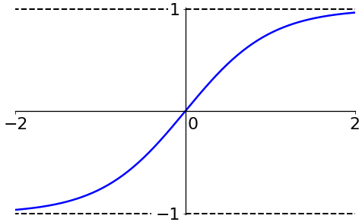
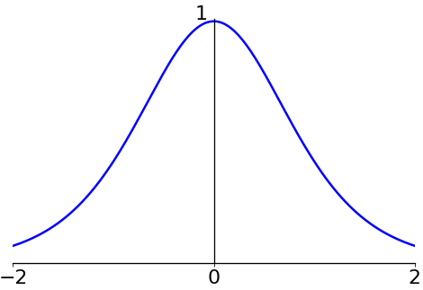
人工神经网络（ANN）
基本组成
常用激活函数
Tanh 函数 （双曲正切）
Sigmoid函数的取值一定大于0，导致每层的输出值均大于0，参数更新较慢

Slide 12
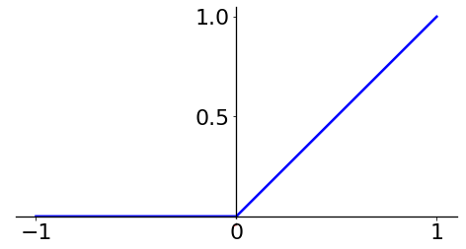
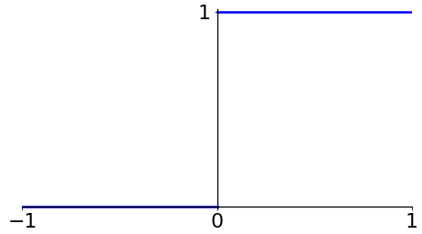
人工神经网络（ANN）
基本组成
常用激活函数
ReLU
Leaky ReLU
sigmoid和tanh的缺点，即当输入值特别大时梯度接近0，会导致收敛缓慢
（1）ReLU函数形式更加简单，易于计算；
（2）采用ReLU函数训练得到的网络具有一定的稀疏性，即其只对少量的输入值产生响应。但也会导致一定的神经元死亡
（3）常在隐含层使用

Slide 13
人工神经网络（ANN）
基本组成
常用激活函数
softmax 函数

Slide 14
人工神经网络（ANN）
基本组成
人工神经网络结构 （以2个隐藏层为例）

Slide 15
人工神经网络（ANN）
基本组成
一般化公式
在多层网络的情况下，损失是前面层权重的一个复杂的组合函数。
如何更新、确定参数？

Slide 16
人工神经网络（ANN）
反馈机制（Back Propagation）
链式法则，从节点到输出的不同路径上的局部梯度积的和来计算误差梯度。

Slide 17
人工神经网络（ANN）
网络更新机制
正向阶段
反向阶段

Slide 18
人工神经网络（ANN）
网络更新机制
正向阶段
该阶段将训练样本输入到神经网络。
使用当前的权重集在各个层之间产生向前级联的计算。
最后的预测输出可以与训练样本的输出进行比较，并计算损失函数对输出的导数。
这个损失的导数现在需要根据所有层的权值来计算。

Slide 19
人工神经网络（ANN）
网络更新机制
反向阶段
利用微分链式法则学习损失函数在不同权重下的梯度。这些梯度用于更新权重。
沿着反向路径叠加聚合，计算压力较大。
关键解决方法是，神经网络的计算图没有循环,因此有可能以一种原则性的方式按反方向计算这种聚集。 首先为离输出层最近的节点计算，然后根据后期层中的节点递归计算较早层中的节点的这些值。

Slide 20
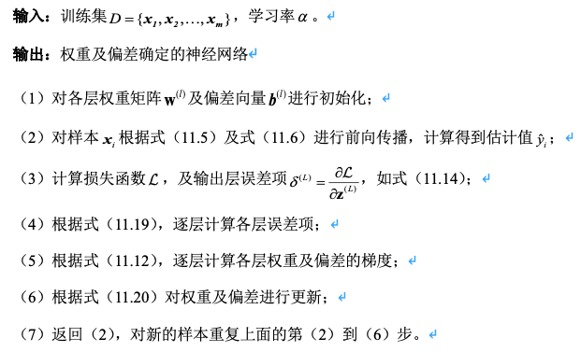
人工神经网络（ANN）
基本步骤 （教材）

Slide 21
神经网络问题
梯度消失与爆炸
在反向传播的过程中，参数关于损失函数的梯度，会随着神经网络层数增加，而逐渐减少至零，这就是常见的梯度消失问题。（深层网络或采用了不合适的损失函数 ）
某些情况下，当权重值过大，权重乘Sigmoid导数的绝对值大于1，这就会导致前面层的梯度值越来越大，导致梯度爆炸，但此种情况较为少见。（在深层网络和权值初始化值太大）

Slide 22
神经网络问题
梯度消失与爆炸
解决方法
更换激活函数， 比如 ReLu
梯度剪切，设定一定阈值， 更新梯度的时候，如果梯度超过这个阈值，那么就将其强制限制在阈值以下。
权重正则化， 正则化主要是通过对网络权重做正则来限制过拟合。如果发生梯度爆炸，那么权值就会变的非常大，反过来，通过正则化项来限制权重的大小，也可以在一定程度上防止梯度爆炸的发生。

Slide 23
神经网络问题
梯度消失与爆炸
解决方法
批标准化（Batch Normalization）
对每一层的输出规范为均值和方差一致的方法，消除了权重参数放大缩小带来的影响，进而解决梯度消失和爆炸的问题

Slide 24
神经网络问题
梯度消失与爆炸
解决方法
预训练（pre-training）与微调（fine-tuning）
每次训练一层隐节点，训练时将上一层隐节点的输出作为输入，而本层隐节点的输出作为下一层隐节点的输入，此过程就是逐层“预训练”（pre-training）。先寻找局部最优，然后整合起来寻找全局最优
在预训练完成后，再对整个网络进行“微调”（fine-tuning）， 用训练好的参数和网络、自己的数据进行训练，使得参数适应自己的数据

Slide 25
神经网络问题
过拟合
解决方法
更多的数据
参数较多的模型被认为具有较高的容量，为了获得对未知测试数据的泛化能力，模型需要更多的数据。 训练数据点的总数至少应该是神经网络中参数数的2到3倍
正则化
约束模型使用较少的非零参数。参数的绝对值越小，过拟合越小。

Slide 26
神经网络问题
过拟合
解决方法
减少层数 或者 dropout
神经网络的拟合能力来源于其宽度（神经元的数量）以及深度（网络层数）的巨大潜力，但这也容易导致过拟合。Dropout方法通过减少隐藏层中神经元的激活个数来降低模型的复杂度、防止过拟合。
按照一定概率随机删除一些隐藏层的神经元（输入层和输出层的神经元不变），只更新没有被删除的神经元参数

Slide 27
神经网络问题
过拟合
解决方法
早停 early stopping
虽然没有达到预先设定的算法停止规则，我们可以在验证集误差由最小值开始变大时，提前停止训练的策略

Slide 28
神经网络问题
网络不收敛
解决方法
挑选合理的学习率
数据量大时，可以在小样本上测试
低学习率有利于找到局部最优点，但可能使得模型无法跳出局部最优而无法获取全局最优；loss更新不明显。

Slide 29
神经网络问题
网络不收敛
解决方法
挑选合理的学习率
数据量大时，可以在小样本上测试
高学习率有利于加快迭代更新的速度，但不利于找到局部/全局最优点；loss爆炸, 或者权重nan。
用relu作为激活函数，同时使用softmax或者带有exp的函数做分类层的loss函数，对于学习率要求更高。 某一节点激活过度（比如100），那么exp(100)=Inf，发生溢出

Slide 30
神经网络问题
网络收敛慢
解决方法
批量梯度下降、随机梯度下降、小批量梯度下降
批量梯度下降法是最原始的形式，它是指在每一次迭代时使用所有样本来进行梯度的更新。
随机梯度下降是在每次迭代时使用一个样本来对参数进行更新（mini-batch size =1）。
小批量(mini-batch)或小批量随机(mini-batch stochastic)方法， 使用一个以上而又不是全部的训练样本。

Slide 31
神经网络问题
网络收敛慢
解决方法
批量梯度下降、随机梯度下降、小批量梯度下降

Slide 32

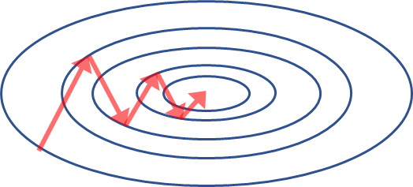
神经网络问题
网络收敛慢
解决方法
数据标准化与归一化
归一化前
归一化后

Slide 33
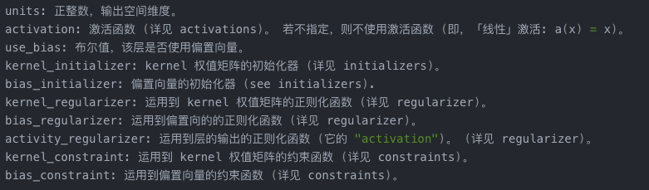
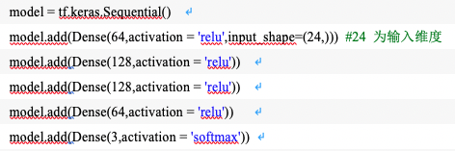
神经网络应用
Dense 层

Slide 34
神经网络应用
编译与优化
sgd = tf.keras.optimizers.SGD(learning_rate=0.005)
# 定义优化器
model.compile(loss = 'sparse_categorical_crossentropy',optimizer=sgd,metrics=['accuracy’])
# 编译模型

Slide 35
神经网络拓展
深度学习 Deep Learning
基本网络结构

Slide 36
神经网络拓展
深度信念网络 Deep Belief Network

Slide 37
神经网络拓展
深度信念网络 DBN
建立一个观察数据和标签之间的联合分布，对P(Observation|Label)和 P(Label|Observation)都做了评估
多个限制玻尔兹曼机（Restricted Boltzmann Machines）层组成
以一种无监督的方式通过自身来重建数据，这使得在不涉及更深层网络的情况下，可见层和第一个隐藏层之间会存在数次前向和反向传播。

Slide 38
神经网络拓展
深度信念网络 DBN
训练过程

